Slide 1
電腦螢幕尺寸影響使用者的位置偏好
User Preferred Position of Computer Displays : Effects of Display Size
報告者: 陳善治
指導教授: 柳永青 教授
作者: Gwanseob Shin & Sudeep Hegde
期刊: Human Factors
關鍵字: 螢幕尺寸、觀看距離、多螢幕、視覺顯示終端和電腦螢幕偏好位置

Slide 2
第一章
1.背景動機
由於螢幕價格降低和方便操作，更大的電腦螢幕或多螢幕佈局變得越來越流行。然而，目前尚不清楚先前研究較小螢幕的研究結果與指南，是否適用於現況(有更大或多個螢幕)。
使用者偏好的位置可能會隨著不同種類的螢幕大小而改變，讓使用這需要調整不同高度、傾斜角等。

Slide 3
第二章
2.相關文獻(1/2)
螢幕的偏好位置是根據使用者偏好螢幕位置數據的研究確定的(Grandjean, Hunting, & Nishiyama, 1984; Grandjean, Hunting, & Pidermann, 1983; Jaschinski, 2002; Jaschinski et al., 1998; Jaschinski, Heuer, & Kylian, 1999)。
當螢幕偏離使用者偏好位置時，使用者的不適感、頸部和上肢肌肉活動會增加(Jaschinski et al., 1998 ；Psihogios、Sommerich、Mirka & Moon, 2001 ；Sommerich、Joines & Psihogios, 2001)。
Notes:
1.作者只是列出來並沒有說明，也沒有比較。

Slide 4
第二章
2.相關文獻(2/2)
電腦螢幕的位置會影響使用者的身體不適和眼睛疲勞。與使用者不適相關的螢幕位置的原因包括:
螢幕高度 (Babski-Reeves, Stanfield, & Hughes, 2005; Bergqvist, Wolgast, Nilsson, & Voss, 1995; Burgess-Limerick, Mon-Williams, & Coppard, 2000; Straker , Burgess-Limerick, et al., 2008; Straker, Pollock, Burgess-Limerick) Skoss, & Coleman, 2008; Villanueva, Sotoyama, Jonai, Takeuchi, & Saito, 1996)。
觀看距離 (Jainta & Jaschinski, 2002; Jaschinski) , Heuer, & Kylian, 1998; Rempel, Willms, Anshel, Jaschinski, & Sheedy, 2007) 。
螢幕傾斜角 (Jonai et al., 2002)。

Slide 5
第三章
3.研究目的
了解使用者是否會根據尺寸（對角線尺寸）或使用多個螢幕，而以不同的方式放置螢幕。
研究更大或多個螢幕和數據輸入設備一起放置的偏好位置，並且量化不同螢幕中鍵盤、座椅高度等數據。。

Slide 6
第四章
4.方法
使用四種不同大小的電腦螢幕（單個螢幕可視區域的對角線尺寸）和雙螢幕進行了實驗。
每個參與者隨機體驗了所有四種設置。參與者都會執行 20 分鐘的數據輸入任務，同時定期請受試者整螢幕、鍵盤和椅子的位置，以確保舒適度。

Slide 7
第四章
4-1 受測者
19 名參與者（7 名女性和 12 名男性）
所有人都至少有 10 年的電腦經驗。
每位參與者在參與前都提供了書面知情同意書。
參與者的視力為 20/30 或更高(無論有無矯正)。
並至少有 1 年使用辦公應用程序經驗(需每分鐘至少打 20 個詞且不看按鍵)。

Slide 8
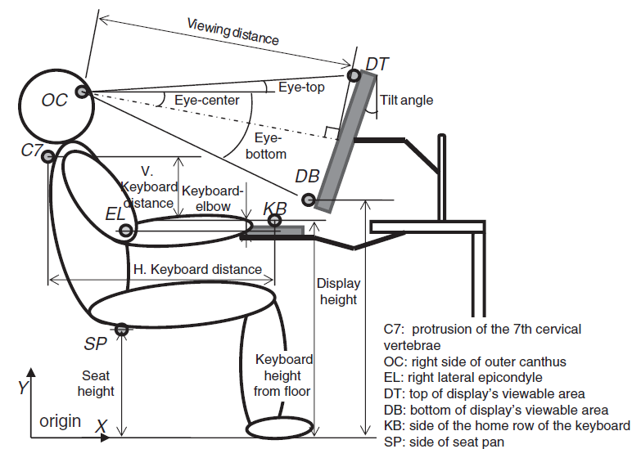
第四章
4-2 儀器設備
建立了電腦站，有一個可調節的辦公椅、一個或兩個安裝在關節臂的LCD，以及一個關節式托盤上的用具（鍵盤和滑鼠）。
109°固定的靠背.鍵盤托盤安裝在 0.673 m 高（地板到頂面）的桌子下方。
使用螢幕校準器（Spyder2，Datacolor，NJ，USA）校準螢幕，使其具有 一致2.2伽馬和 6500K 的色溫。以提供中性背景，在桌子高度處測得的環境照度約為 530 lx。
Notes:
LCD 液晶顯示器，可將伽瑪視為在觀看顯示器時擷取資料的亮度，伽瑪等級 1.8 和伽瑪等級 2.2 (分別用於 Mac OS 和 Windows OS)
C7：第7頸椎突出
OC：右眼角外側
EL：右手肘外側
DT：螢幕可視區域的頂部
DB：螢幕可視區域的底部
KB：鍵盤主列(asdfghjkl;那排)的位置
SP：座墊高度

Slide 9
第四章
4-2 儀器設備
螢幕規格
Notes:
Adjustability 可調節性

Slide 10
第四章
4-3 受測者工作
每個參與者都參加了 2.5 小時的實驗。在實驗開始時收集了人體測量數據、視力和對電腦使用體驗的調查。
參與者須練習輸入資料，並了解了電腦工作站的可調性。
參與者被要求以正常速度並儘可能準確地有選擇地將文章從一個應用程序Microsoft Word複製到另一個應用程序Endnote，並允許使用糾錯提醒。
參與者可以選擇每個應用程序的一側（左側或右側）並調整兩個應用程序的相鄰邊界的位置。
Notes:
糾錯提醒紅色波浪。
設計了一個簡單的數據輸入任務來模擬需要更大螢幕或雙螢幕並連續使用顯示和數據輸入設備的任務條件。
這兩個應用程序在單個螢幕（單螢幕設置）或兩個獨立螢幕（雙螢幕設置）上同時並排顯示，並且它們覆蓋了整個可視區域。

Slide 11
第四章
4-4 實驗設計(1/4)
在每次設置開始數據輸入任務之前，參與者調整了螢幕（高度、距離、傾斜角度）、鍵盤托盤(距離、高度、傾斜角度)和椅子(座盤高度和深度、手臂高度、寬度和深度)。
初始調整完成後，參與者開始輸錄資料並持續 20 分鐘。每執行 3 分鐘，參與者就會被要求暫停並再次將工作站調整到偏好設置，如果對之前的設置感到滿意，則允許跳過。
對於最後一次的調整，建議參與者進行他或她可能在接下來的 2 小時內使用的最終調整。定期調整所花費的時間不計入 20 分鐘的任務持續時間。
Notes:
字符全部為黑色，並顯示在白色背景上。對於所有顯示設置，大寫字符的高度設置為 3.2 毫米
一個 19 英寸。顯示具有 100% 的放大率，或 11 和 22 分弧度 (arcmin) 的角度大小，分別用於 1.0 m 和 0.5 m 的觀看距離。對於較大的螢幕（24 英寸、27.5 英寸），相應地調整放大率和/或字體大小以將大寫字符的高度設置為 3.2 毫米
完成每次設置中的數據輸入任務後，參與者離開工作站並休息至少 5 分鐘，同時螢幕、鍵盤托盤和椅子返回到初始位置以進行下一次設置。螢幕完全降低並以 0° 傾斜向後推。鍵盤托盤完全降下並推回桌子下方。椅子的座板和扶手也完全降下。

Slide 12
第四章
4-4 實驗設計(2/4)
自變項:
四種不同的螢幕尺寸
單 19 英寸
單 24 英寸
單 27.5 英寸
雙 19 英寸
五個時間，輸入資料的時間段
0 分鐘
5 分鐘
10 分鐘
15 分鐘
20 分鐘
依變項:
觀看距離（從眼睛到螢幕中心的距離）
視角（眼睛水平與螢幕可視區域的頂部、中心和底部之間的角度）
水平視角（從眼睛到總可視區域兩側的線的角度） 區域）
螢幕傾斜角度（從垂直）
螢幕高度（從地板到螢幕可視區域的底部）
鍵盤距離（從c7到鍵盤的水平和垂直距離)
鍵盤到地板的高
鍵盤距肘部的距離
螢幕可視區域底部與鍵盤主行之間的空隙。
Notes:
在數據輸入任務期間定期（每 5 分鐘）收集依變項的測量值。

Slide 13
第四章
4-4 實驗設計(3/4)
參與者可以隨意移動上半身和椅子。任務開始後立即和此後每 5 分鐘記錄位置數據。完成每次設置中的數據輸入任務後，參與者離開工作站並休息至少 5 分鐘，同時螢幕、鍵盤托盤和椅子返回到初始位置。
位置數據是從採樣頻率為 100 Hz 的3D 跟踪中獲得的。使用 OptiTrack 運動捕捉系統 (NaturalPoint, Inc., OR, USA) 追蹤標記的坐標，其中六個相機位於參與者的右側和後側。
Notes:
（0 秒至 10 秒；4 分鐘 50 秒至 5 分鐘；9 分鐘 50 秒至 10 分鐘；14 分鐘 50 秒至 15 分鐘；19 分鐘 50 秒至20 分鐘），

Slide 14
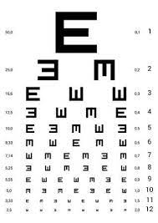
第四章
4-4 實驗設計(4/4)
在每次任務的前、後，參與者的視力和眼睛、頸部、肩部、上臂和下臂、中背部和下背部的主觀不適通過 Snellen 圖和 7 點 Likert 型量表進行評估，並避免出現任何持續的疲勞或不適去影響下階段實驗。
Notes:
（0 秒至 10 秒；4 分鐘 50 秒至 5 分鐘；9 分鐘 50 秒至 10 分鐘；14 分鐘 50 秒至 15 分鐘；19 分鐘 50 秒至20 分鐘），

Slide 15
第四章
4-5 實驗程序
收集了人體測量數據、視力和對電腦使用體驗的調查。
練習數據輸入任務。
再開始實驗。
位置數據收集。

Slide 16
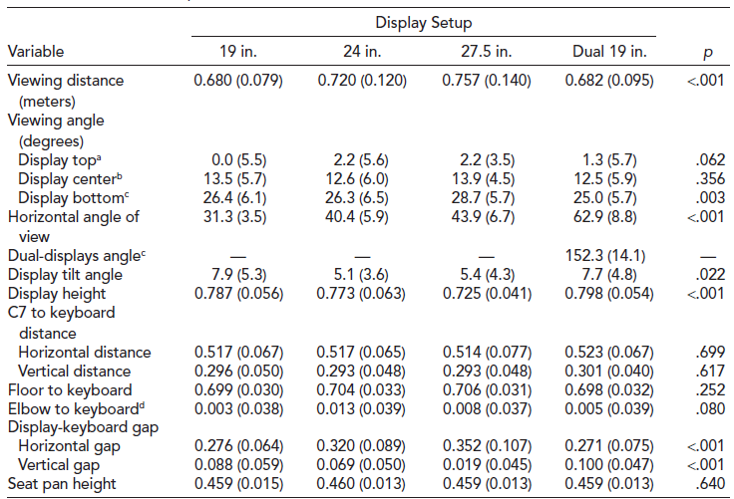
第五章
5. 結果
單個 19 英寸和雙 19 英寸螢幕的觀看距離沒有顯著差異（其他都有顯著差異)。
發現除了觀看距離外，所有距離與螢幕尺寸的交互作用項沒有顯著影響(除了觀看距離)。
Notes:
Vertical 垂直

Slide 17
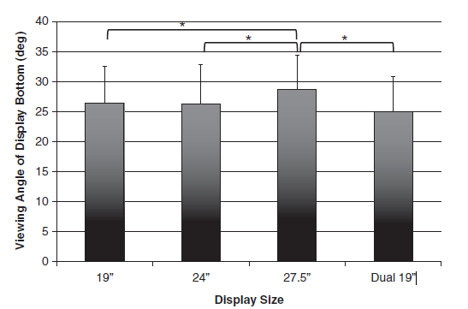
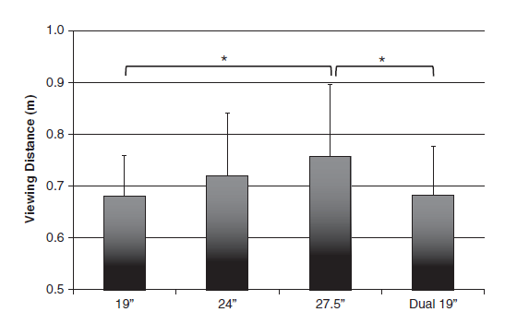
第五章
5. 結果
隨著螢幕尺寸從 19 英寸變為 27.5 英寸，參與者的平均觀看距離從 0.68 米到 0.76 米不等。
Tukey 測試發現 27.5 英寸的平均觀看距離。顯示顯著大於 19 英寸。
隨著螢幕尺寸從19英寸變為27.5英寸，27.5英寸螢幕底部的視角呈增大趨勢，明顯大於所有的角度。
觀看距離
眼睛與螢幕底部之間的視角。
眼睛水平與顯示器可視區域底部之間的視角。

Slide 18
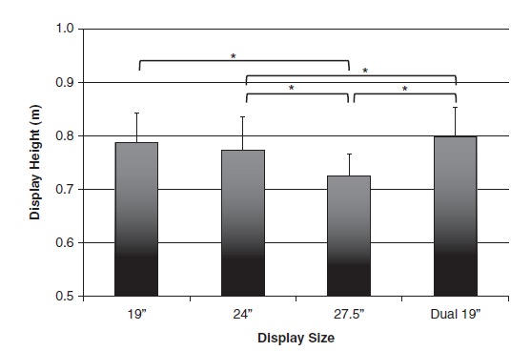
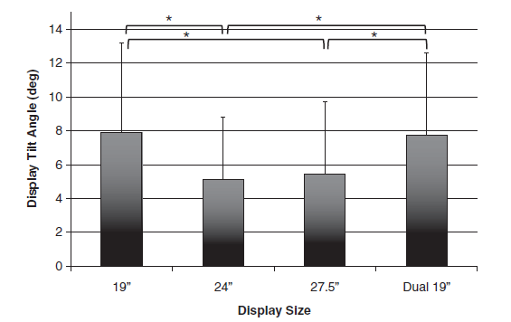
第五章
5. 結果
隨著螢幕尺寸從 19 英寸變為 27.5 英寸，螢幕的傾斜角有顯著差異，並不斷增加。在雙 19 英寸中觀察到最大視角。
隨著螢幕尺寸從19英寸變為27.5英寸，高度呈下降趨勢。27.5英吋的高度明顯低於其他螢幕的高度。
螢幕傾斜角度（從垂直方向）
螢幕高度
Notes:
鍵盤主行與螢幕可視區域底部之間的水平和垂直間隙在螢幕設置之間存在顯著差異。使用 27.5 英寸時發現最大的水平間隙和最小的垂直間隙

Slide 19
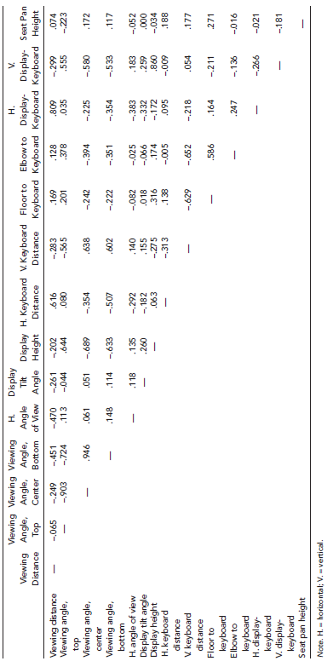
第五章
5. 結果
在觀看距離*螢幕與鍵盤水平空隙、螢幕高度*螢幕與鍵盤垂直空隙 和 視角變量之間發現了強相關性（係數 > 0.8），其他則無。
依變項之間的 Pearson 相關係數
Notes:
在每項任務開始時，視力和眼睛和身體不適的主觀評價在設置之間沒有統計學差異，表明設置之間沒有疲勞的遺留效應。此外，在每次數據輸入任務之前和之後，視力和主觀眼睛和身體不適等級的變化在設置之間沒有統計學差異。
Viewing
Angle,
Bottom螢幕的下方

Slide 20
第六章
6. 結果與討論
電腦工作站的近距離觀看會比遠距離產生更大的視覺疲勞（Jaschinski et al., 1998；Jaschinski-Kruza, 1991 )，並且建議將電腦螢幕放置在距離眼睛至少 0.5 m 或盡可能遠，同時能夠清楚地閱讀字符（ANSI/HFES, 2007；Jaschinski, 2002；Jaschinski et al., 1999；Taptagaporn & Saito, 1993）。
視覺疲勞與距離有關。將電腦螢幕放置在更遠的距離比將螢幕放置在更近的距離具有更大的視力儲備,會產生更大的視覺疲勞(Rempel et al., 2007)。
參與者不是通過多個螢幕的整體寬度或可視區域，而是通過單個螢幕的垂直尺寸來確定多個螢幕的偏好位置。

Slide 21
第六章
6. 結果與討論
19 英寸變為 27.5 英寸，參與者將螢幕放置得更遠。大的螢幕放置得更遠以保持整體範圍的增加垂直視角（從上到下），同時將螢幕可視區域的頂部保持在或接近眼睛高度。
當前研究中偏好的螢幕位置提供了 2.0:1 或更高的視力儲備，該結果可能表明在給定的任務條件下（530 lx 照明、白底黑字、視覺掃視和打字）。

Slide 22
Thank You
For Your Attention.

